Slide 1
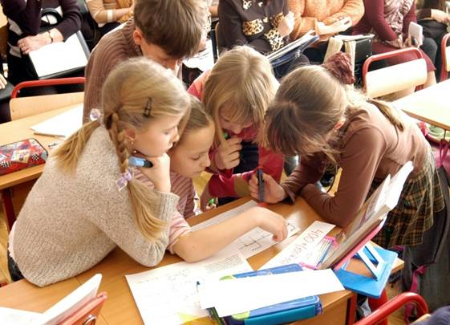
Родительский практикум по теме «Знакомство с универсальными учебными действиями и их значение в повседневной жизни ребенка»

Slide 2
Цель: познакомить родителей с УУД и их значением в повседневной жизни ребенка
Задачи:
научить определять и находить универсальные учебные действия;
продемонстрировать способы формирования универсальных учебных действий;
создать условия для активного взаимодействия родителей между собой;
познакомить родителей с новым методом обучения;
сформировать представление об учебной деятельности и двух ее основных этапах;
мотивировать родителей к активному участию в жизни класса и школы;
организовать рефлексию родительского практикума с целью определения его результативности.

Slide 3
Вместо простой передачи знаний, умений и навыков от учителя к ученику приоритетной целью становится развитие способности ученика:
самостоятельно ставить учебные цели,
проектировать пути их реализации,
контролировать и оценивать свои достижения,
иначе говоря — формирование умения учиться.

Slide 4
Виды универсальных учебных действий
Виды универсальных учебных действий
ЛИЧНОСТНЫЕ
РЕГУЛЯТИВНЫЕ
КОММУНИКАТИВНЫЕ
КОММУНИКАТИВНЫЕ

Slide 5
Личностные
Осмысление
Принятие
жизненных
ценностей
Осознание

Slide 6
Регулятивные
Целе-
полагание
Плани-
рование
Прогнози-
рование
Контроль
Коррекция
Оценка
Само-
регуляция

Slide 7
Познавательные
Поиск, отбор
структурирование
информации
Моделирование
Логические
действия и
операции
Способы
решения
задач

Slide 8
Коммуникативные
Планирование
учебного
сотрудничества
Постановка
вопросов
Разрешение
конфликтов
Контроль,
коррекция,
оценка действий
партнера
Умение
полно и ясно
выражать
свои мысли
Владение
монологической
и диалогической
формами речи

Slide 9
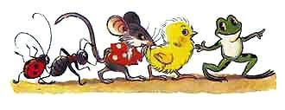
Пошли гулять Лягушонок, Цыпленок, Мышонок, Муравей и Жучок.
КОРАБЛИК

Slide 10
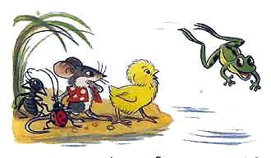
Пришли на речку. - Давайте купаться! - сказал Лягушонок и прыгнул в воду.

Slide 11
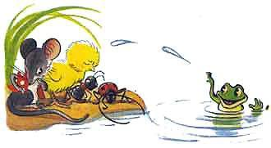
- Мы не умеем плавать, - сказали Цыпленок, Мышонок, Муравей и Жучок. - Ква-ха-ха! Ква-ха-ха! - засмеялся Лягушонок. - Куда же вы годитесь?! - И так стал хохотать - чуть было не захлебнулся.

Slide 12
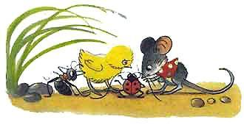
Обиделись Цыпленок, Мышонок, Муравей и Жучок. Стали думать. Думали-думали и придумали.

Slide 13
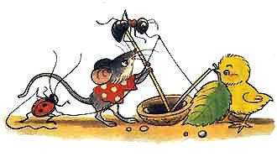
Пошел Цыпленок и принес листочек. Мышонок - ореховую скорлупку. Муравей соломинку притащил. А Жучок - веревочку. И пошла работа: в скорлупку соломинку воткнули, листок веревочкой привязали - и построили кораблик!

Slide 14
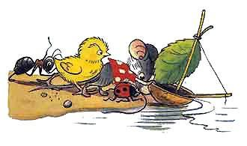
Столкнули кораблик в воду. Сели на него и поплыли!

Slide 15
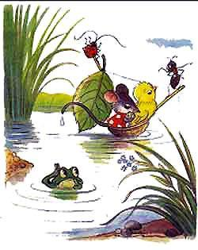
Лягушонок голову из воды высунул, хотел еще посмеяться, а кораблик уже далеко уплыл... И не догонишь!

Slide 16
Умение взаимодействовать
Планировать деятельность
Быть лидером
Применять знания в новой ситуации
Распределять роли

Slide 17
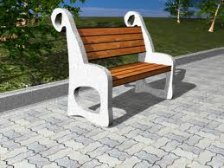
Чему учит лавочка?

Slide 18
Коммуникативные
Научила взаимодействовать с разными людьми
Умения с достаточной полнотой выражать свои мысли
Умение обратиться за помощью, вести диалог, отвечать на вопросы

Slide 19
Личностные
Адекватно реагировать на замечания
Умение делать нравственный выбор и давать нравственную оценку
Ответственность за поведение и действие других и себя

Slide 20
Познавательные
Выбор необходимой информации
Установление причинно - следственных связей

Slide 21
Регулятивные
Установление связи между целью деятельности и ее мотивом
Прогнозирование результатов деятельности

Slide 22
Как собрать портфель?

Slide 23
Как собрать портфель?
1.Открыть дневник
2.Посмотреть расписание
на следующий день.
3.Приготовить все необходимое
к каждому предмету
(учебник, тетради, пенал)
4.Проверить, соответствует ли
приготовленное тому,
что написано в дневнике.
5.Сложить тетради в папку.
6. Положить в портфель папку,
учебники, пенал, дневник.

Slide 24
"Все у меня в руках"
- Больше всего мне понравилось…
- В дальнейшем я буду использовать…
- Здесь я сегодня узнал(а) нового…
- Я и раньше знала то, что сегодня услышала о …
- Неожиданным для меня сегодня было…

Slide 25
Спасибо за внимание!

